Slide 1

Informationsveranstaltung 27. Februar 2024
Mehrwertabgabe
Herzlich willkommen zum Informationsanlass
Gemeinderat Christian Pestalozzi
Notes:
Sie erfahren heute
Warum wir die MWA für sinnvoll halten und
warum wir sie jetzt einführen wollen
Wie sie funktioniert
Wozu wir die Erträge einsetzen wollen

Slide 2

Das Wichtigste in Kürze
Warum braucht es die Mehrwertabgabe?
Planungsentscheide können zu
Ungleichheiten führen.
    In Arbeit: Ortsplanungsrevision
    > Einige Grundbesitzende profitieren.
Ausgleich schaffen mit der kommunalen
Mehrwertabgabe.
    Win-Win-Situation – für die
    Grundeigentümer und die Allgemeinheit
Revision Zonenplanung Siedlung
Notes:
Der GR von Oberwil hat sich für die Einführung einer MWA ausgesprochen.
Warum halten wir das für nötig: Warum braucht es aus unserer Sicht eine kommunale MWA? 2 Hauptgründe:
Planungsentschiede können zu Ungleichheiten führen. Wir stehen im Rahmen der Ortsplanungsrevision vor solchen Planungsentscheiden. Die Gemeinde wird darüber entscheiden müssen, wie und in welchen Zonen sich Oberwil weiterentwickeln soll, damit wir langfristig genug Infrastruktur und Wohnraum für die Bevölkerung haben. Wir müssen beispielsweise entscheiden, wo Aufstockungen möglich sein sollen. Wo es Aufstockungen gibt, entstehen für die jeweiligen Grundeigentümer Mehrwerte. Ihr Grund und Boden erhält mehr Wert, sie erhalten einen Marktvorteil. → Parat sein: Wenn wir die MWA jetzt einführen, sind wir parat, um solche Planungsmehrwerte einzelner auszugleichen.
Mit der MWA haben wir das rechtliche Instrument, um einen Ausgleich von Planungsmehrwerten zu schaffen. So stellen wir sicher, dass nicht nur einzelne Grundeigentümer von einem Planungsentscheid der Stimmberechtigten profitieren, sondern die Allgemeinheit.→ Die Erträge aus der MWA werden in der Gemeinde reinvestiert. Eine Win-Win-Situation.

Slide 3
Rechtliche Grundlagen
Bundesgesetz über die Raumplanung (RPG)
Artikel 5 RPG verlangt:
Ausgleich von erheblichen Vor- und Nachteilen, die durch Planungen entstehen.
Bundesgericht hat bestätigt:
Kantone und Gemeinden sind berechtigt, bei Um- und Aufzonungen eine Mehrwertabgabe zu erheben.
Kantonales Gesetz
Gesetz über die Abgeltung von Planungsmehrwerten (SGS 404)
in Überarbeitung (aufgrund eines Bundesgerichtsurteils)
Kanton BL hat der Gemeinde Oberwil empfohlen, die Mehrwertabgabe in einem separaten Reglement zu regeln.
Bei Neueinzonungen wird Mehrwertabgabe vom Kanton geregelt.
Notes:
Das eidgenössische Gesetz – Artikel 5 Raumplanungsgesetz RPG – verlangt den Ausgleich von erheblichen Vorteilen und Nachteilen, die durch Planungen entstehen.
Grundsätzlich alle erheblichen Vorteile, die durch Planungen entstehen, müssen angemessen ausgeglichen werden. Vorteile für Grundeigentümer entstehen bei einer Neueinzonung, aber auch bei einer Um- oder Aufzonung. Bei Neueinzonungen müssen die profitierenden Grundeigentümer laut RPG im Minimum 20% des gewonnenen Mehrwerts abgeben.
Das kantonale Gesetz über den Ausgleich von Planungswerten ist in Überarbeitung. (vgl. Medienmitteilung BL vom 14. Dezember 2022).
Die Gemeinde Oberwil braucht aber schon jetzt eine gesetzliche Grundlage für mögliche Abgaben nach der Ortsplanungsrevision.
Kanton BL hat Oberwil im Rahmen der Vorprüfung der Ortsplanungsrevision empfohlen, die Mehrwertabgabe in einem separaten Reglement zu regeln.

Slide 4
Mehrwertabgabe-Reglement: wichtigste Inhalte
Abgabe von 30 % des Mehrwerts
bei erheblicher Steigerung des Bodenwerts («Planungsmehrwert»)
Keine Abgabe, wenn Mehrwert weniger als CHF 30’000 ausmacht, sowie bei Erbgang.
Relevant in vier Fällen:
Umzonungen (Z. B. wird Gewerbezone in Mischzone umgewandelt.)
Aufzonungen (Nutzungsmöglichkeit in einer Wohnzone wird erhöht.)
Quartierplanungen, die verbesserte Nutzungsmöglichkeit bringen.
Ausnahmeüberbauungen nach einheitlichem Plan
Erträge:
fliessen in Fonds der Gemeinde.
für raumplanerische Massnahmen in Oberwil
Notes:
Bodenmehrwerte müssen «erheblich» sein
Vier Fälle:
In allen vier Fällen profitieren Grundeigentümer von verbesserten Nutzungsmöglichkeiten.
Bodenwert steigt aufgrund eines Planungsentscheids der Stimmberechtigten von Oberwil.

Slide 5
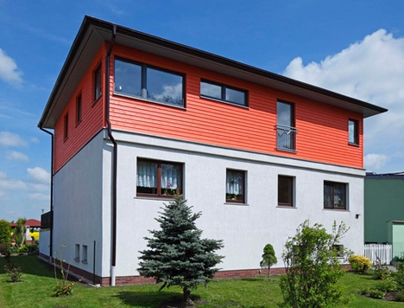
Beispiel Aufzonung
Stimmberechtigte fällen Planungsentscheid
Wohnzone XY wird aufgezont, d. h. die Nutzungsmöglichkeit wird erhöht.
Betroffene Grundeigentümer*innen können mehr Wohnungen bauen und vermieten.
Bodenwert steigt. > Wirtschaftlicher Vorteil für Eigentümer*in
Ausgleich durch Mehrwertabgabe
Nicht sofort, sondern erst:
  wenn Baubewilligung rechtskräftig
  oder bei Verkauf der Parzelle
  oder bei Vergabe im Baurecht
Notes:
Hier anhand eines praktischen Beispiels erklären, wie es zu einer MWA kommen könnte.
Als Beispiel dient eine Aufzonung. Durch sie werden Aufstockungen möglich.

Slide 6
Rechenbeispiel
Unbebautes Grundstück mit 600 m2, Wohnzone W2b, AZ 45%, BGF max. 270 m2,
Landpreis geschätzt CHF 2’200/m2
Neu: Wohnzone W2 75, AZ 75%, BGF neu max. 450 m2, virtueller Landanteil* +400 m2
Mehrwertabgabe
30% bzw. CHF 264’000
Bodenmehrwert 400 m2 x CHF 2’200/m2
= CHF 880’000
Gewinn Eigentümer
70% bzw. CHF 616’000
* Virtueller Landanteil = zusätzliche Landfläche, welche benötigt würde,
um nach dem bisherigen Zonenplan
450 m2 BGF bauen zu dürfen
600 m2 x CHF 2’200
= CHF 1’320’000
Grundstückswert vor
Zonenplanrevision
Grundstückswert nach
Zonenplanrevision

Slide 7
Einzelheiten und Berechnung
Grundsätze
GR verfügt bei Auf- und Umzonungen die Mehrwertabgabe.
Bei Quartierplanungen und Ausnahmeüberbauungen nach einheitlichem Plan: möglichst Vertrag mit Grundeigentümer*in vereinbaren.
Ermittlung des Bodenmehrwerts
Bodenwertschätzung durch anerkanntes Immobilienbüro.
Bei Quartierplanungen kann die Grundeigentümerschaft auch eine eigene Expertise in Auftrag geben.
Bei Vertragslösungen
Anstelle von Geldleistungen können Sachleistungen vereinbart werden.

Slide 8
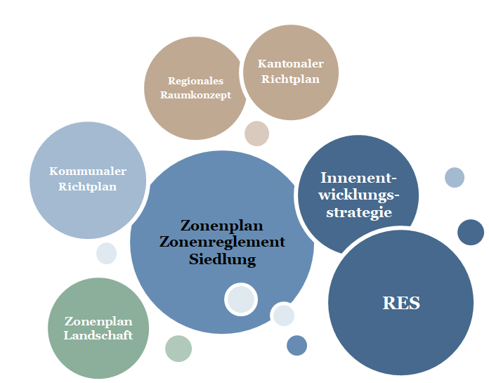
Zusammenhang mit
Revision der Ortsplanung
Revision Zonenplan und Zonenreglement Siedlung
Wir regeln, wie wir den Siedlungsraum weiterentwickeln.
Wohn- und Lebensqualität wird erhalten und gefördert.
Grundlagen/Vorarbeiten: z. B. Innenentwicklungsstrategie (2015), Räumliche Entwicklungsstrategie (RES, 2019)
Notes:
Die Gemeinde Oberwil ist seit 2019 an der Revision des Zonenplans Siedlung und des Zonenreglements.
Wir gehen dabei von der Prämisse der Innenentwicklung aus: Wir regeln, wie und wo wir den bestehenden Siedlungsraum weiterentwickeln wollen.
Auch ein Ziel: eine hohe Wohn- und Lebensqualität
Die Revision basiert auf Grundlagen, die wir in den vergangenen Jahren partizipativ mit der Bevölkerung erarbeitet haben.

Slide 9
Revision wird zu Bodenmehrwerten führen
In bestimmten Gebieten wird bessere Ausnützung der Bauzonen ermöglicht:
Manche Grundeigentümer/ Grundeigentümerinnen werden profitieren.
Wissensstand heute:
Ca. 400 von 5’250 Bauland-Parzellen werden von der Mehrwertabgabe-Regelung betroffen sein.
Notes:
Stand des Wissens heute:
400 von 5’250 Bauland-Parzellen erhalten bessere Nutzungsmöglichkeiten
werden von Mehrwertabgabe-Regelung betroffen sein
Wird Mehrwertabgabe rechtzeitig eingeführt, wird Ausgleich möglich sein
Plan-Bild zeigt einen Ausschnitt aus dem neuen Zonenplan Siedlung, mit für Mehrwertabgabe relevanten Änderungen

Slide 10
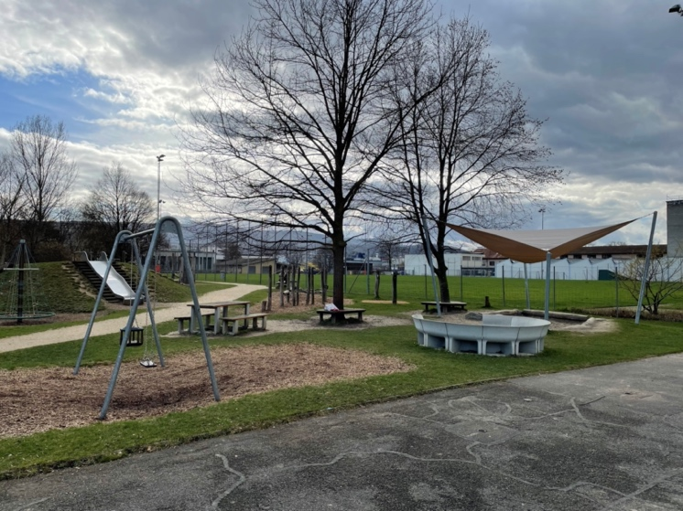
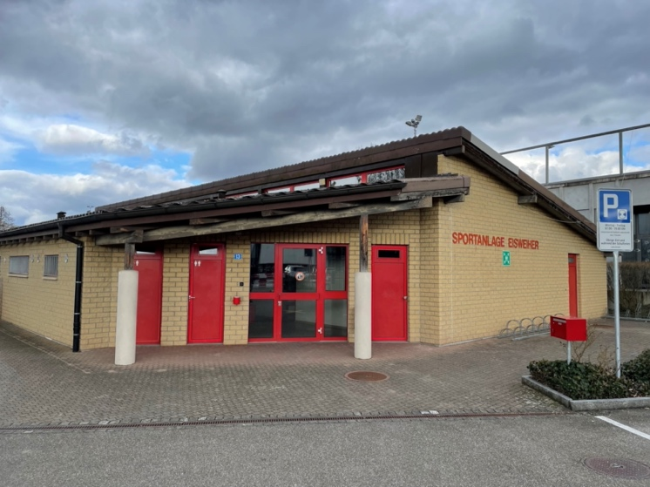
Erträge aus Mehrwertabgabe
Die Mittel werden in der Gemeinde für Massnahmen der Raumplanung reinvestiert
wie z. B. für:
  öffentliche Freiräume
  > Gestaltung Eisweiher
  Sport- und Freizeitanlagen
  > Verlagerung der Fussballplätze ins Entenwuhr
  öV-Anlagen
  > Ausrüstung der Ortsbus-Haltestellen
  Verbesserung der Siedlungsqualität
  > Pflanzung von Bäumen, Spielplätze

Slide 11
Reglement und Verordnung
Das Reglement regelt:
Zweck und relevante Planungsmassnahmen
Höhe der Mehrwertabgabe, Freigrenze
Bodenmehrwert = Differenz des Verkehrswertes vor und nach der planerischen Massnahme
Verfügung bzw. Vereinbarung und Fälligkeit
Bildung eines Fonds für die Erträge aus den Abgaben
Die Verordnung regelt:
Detailausführungen, z. B. zur Ermittlung des Bodenmehrwerts
Verwendung der Fondsmittel

Slide 12
Ausblick
Mehrwertabgabe
Gemeindeversammlung vom 14. März 2024:
Abstimmung über «Reglement über die Mehrwertabgaben der Gemeinde Oberwil»
Genehmigung durch Kanton
Beschluss Gemeinderat über Inkrafttreten
Ortsplanungsrevision
in Arbeit: Fertigstellung Zonenplan und Zonenreglement Siedlung sowie dazugehöriger Planungsbericht
April/Mai 2024: öffentliche Information, Publikation der Dokumente
Mai/Juni 2024: Mitwirkung der Bevölkerung
Notes:
14.3.
Die GV entscheidet, ob eine Mehrwertabgabe eingeführt werden soll in Fällen, in denen dank neuer Nutzungsmöglichkeiten der Bodenwert erheblich steigt.
Die erste Mehrwertabgabe kann erst erhoben werden, wenn auch die Ortsplanungs-Revision rechtsgültig ist und ein Planungsmehrwert entstanden ist.
Sommer 2024: allfällige Überarbeitung
Dezember 2024: Beschuss der Gemeindeversammlung
Frühjahr 2025: öffentliche Auflage Zonenplan und Zonenreglement
Herbst 2025: Genehmigungsprozess beim Regierungsrat

Slide 13
Fazit
Es geht um die Steigerung von Bodenwerten, die durch Planungsentscheide der Stimmberechtigten entstehen.
Mehrwertabgabe-Reglement sorgt für einen Ausgleich von Planungsmehrwerten.
Win-Win für Grundeigentümer*innen und Allgemeinheit
Abgabe von 30 % ist angemessen.
Erträge werden für raumplanerische Verbesserungen in Oberwil eingesetzt.
Informationen und Unterlagen:
https://www.oberwil.ch/ortsplanung

Slide 14
Danke für Ihre Aufmerksamkeit

Slide 15
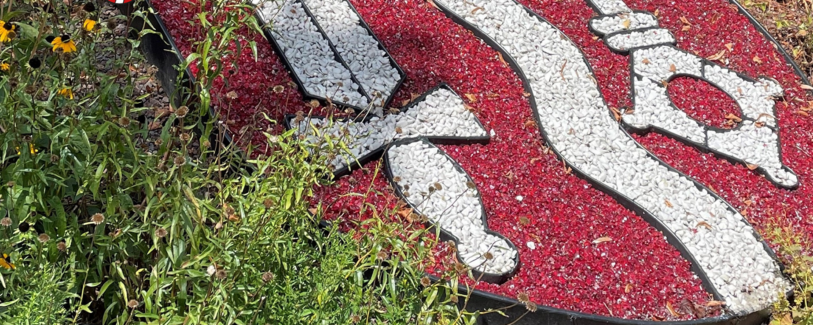
Fragen und Diskussion

